Slide 1


О ХОДЕ РЕАЛИЗАЦИИ ДОРОЖНОЙ КАРТЫ «РАСШИРЕНИЕ ИСПОЛЬЗОВАНИЯ ВЫСОКОТЕХНОЛОГИЧНОЙ ПРОДУКЦИИ ОРГАНИЗАЦИЙ РЕСПУБЛИКИ БАШКОРТОСТАН,
В ТОМ ЧИСЛЕ ИМПОРТОЗАМЕЩАЮЩЕЙ,
В ИНТЕРЕСАХ ПАО «ГАЗПРОМ»
САНКТ-ПЕТЕРБУРГ, 2016 ГОД

Slide 2



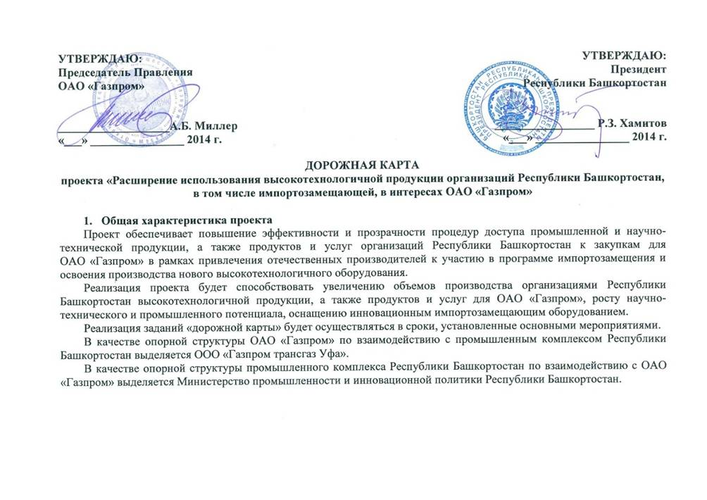
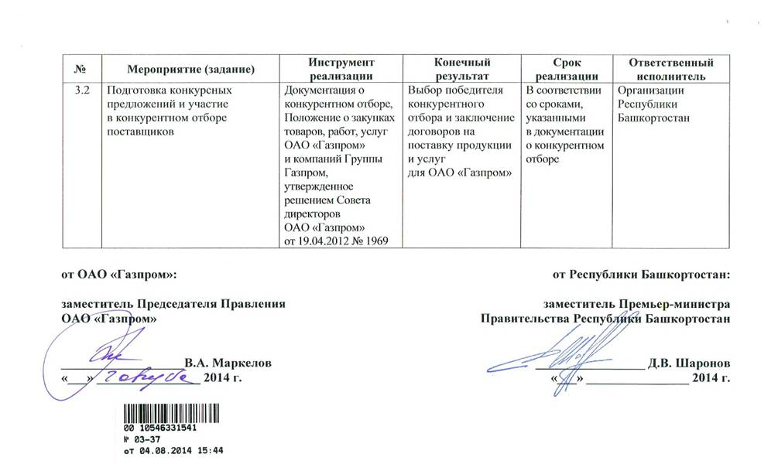
«ДОРОЖНАЯ КАРТА»

Slide 3
ОСНОВНЫЕ НАПРАВЛЕНИЯ РЕАЛИЗАЦИИ «ДОРОЖНОЙ КАРТЫ»
Проведение мероприятий по аттестации продукции предприятий, вошедших в утвержденный 11.05.2015 заместителем Председателя Правления «Перечень оборудования, материалов, технологий, разработок и программных продуктов, представляющих потенциальный интерес для ПАО «Газпром»
1
Формирование предложений промышленного комплекса региона по замещению используемого в ПАО «Газпром» импортного оборудования, в целях минимизации технологических рисков
2

Slide 4
АТТЕСТАЦИЯ ПРОДУКЦИИ ПРЕДПРИЯТИЙ РЕСПУБЛИКИ БАШКОРТОСТАН
заявок направлено на проведение аттестации
от предприятий РБ в ПАО «Газпром»
видов продукции по направленным заявкам на аттестацию
от предприятий РБ в ПАО «Газпром»
наименований продукции производителей РБ включены в допускные реестры Газпром по результатам оценки соответствия
наименований продукции, проходящей процедуры
оценки соответствия
48
105
84
21

Slide 5
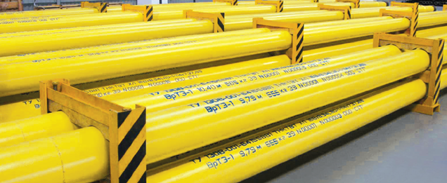



ПРОДУКЦИЯ РЕГИОНА, ЗАКУПЛЕННАЯ ПАО «ГАЗПРОМ»
ПО ИТОГАМ КОНКУРСНЫХ ПРОЦЕДУР
ПОЛИГОН
КОММУТАТОРЫ В СТАНДАРТНОМ
И ПРОМЫШЛЕННОМ ИСПОЛНЕНИИ «АРЛАН», ОПТИЧЕСКИЕ МУЛЬТИПЛЕКСОРЫ
«ПОЛИКОМ»
НКМЗ-ГРУПП
ТЕПЛОИЗОЛИРОВАННЫЕ
ЛИФТОВЫЕ ТРУБЫ
168х114 и 89х60
>18 млн руб.
>38 млн руб.

Slide 6
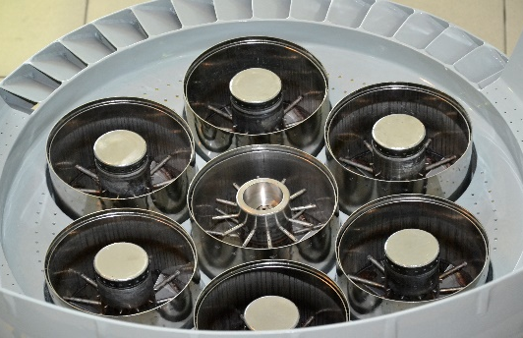
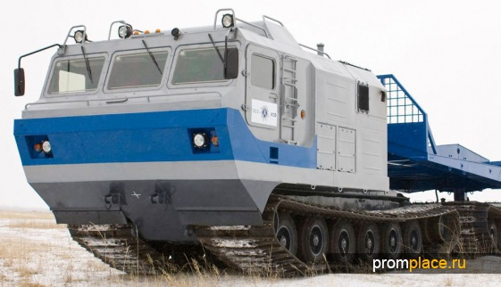
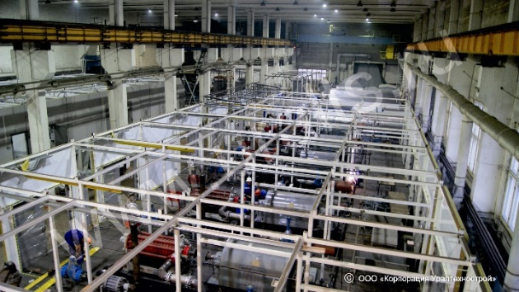
ПРОДУКЦИЯ РЕГИОНА, ЗАКУПЛЕННАЯ ПАО «ГАЗПРОМ»
ПО ИТОГАМ КОНКУРСНЫХ ПРОЦЕДУР
КОРПОРАЦИЯ УРАЛТЕХНОСТРОЙ
БЛОЧНЫЕ КУСТОВЫЕ
НАСОСНЫЕ СТАНЦИИ, АВТОМАТИЗИРОВАННЫЕ ГАЗОЗАМЕРНЫЕ
УСТАНОВКИ,
ПУНКТЫ
ПОДГОТОВКИ
ГАЗА
МК ВИТЯЗЬ
ГУСЕНИЧНЫЙ ТРАНСПОРТЕР
ДТ-30 ПМНЖ
63
млн руб.*
460
млн руб.*
НПФ ТЕПЛОФИЗИКА
УСЛУГИ ПО РЕМОНТУ
КАМЕР СГОРАНИЙ
ПСТ ГТК-10ИР,
ПСТ ГТК-25ИР ГАЗА
355
млн руб.*
* Ориентировочная стоимость
закупленного оборудования по итогам конкурсов

Slide 7
ПЕРЕЧЕНЬ НАИБОЛЕЕ ВАЖНЫХ ВИДОВ ПРОДУКЦИИ
С ЦЕЛЬЮ ТЕХНОЛОГИЧЕСКОГО РАЗВИТИЯ ПАО «ГАЗПРОМ»
БЛАГОВЕЩЕНСКИЙ АРМАТУРНЫЙ ЗАВОД
блоки предохранительных клапанов с переключающими устройствами, ТПА
ПОЛИГОН
оборудование и системы передачи данных
САЛАВАТНЕФТЕМАШ
САЛАВАТНЕФТЕ-ОРГСИНТЕЗ
УМПО
УППО
ТУРБИНА-СПЕЦСЕРВИС
камеры запуска и приема с затворами байонетного и хомутового типа
средства автоматизации;
производство химических материалов
газотурбинные приводы газоперекачивающих агрегатов
ремонтно-восстановительные работы лопаточных аппаратов, камер сгорания и корпусных деталей турбин
ТЕПЛОФИЗИКА
ремонт камер сгорания
оборудование, предназначенное для эксплуатации во взрывоопасных средах
изготовление газовых горелок.

Slide 8
ПРЕДЛОЖЕНИЯ РЕСПУБЛИКИ БАШКОРТОСТАН
ПО ЗАМЕЩЕНИЮ ИМПОРТНОГО ОБОРУДОВАНИЯ
226
Перечень наиболее важных видов продукции, возможных к импортозамещению в ПАО «Газпром»

Slide 9
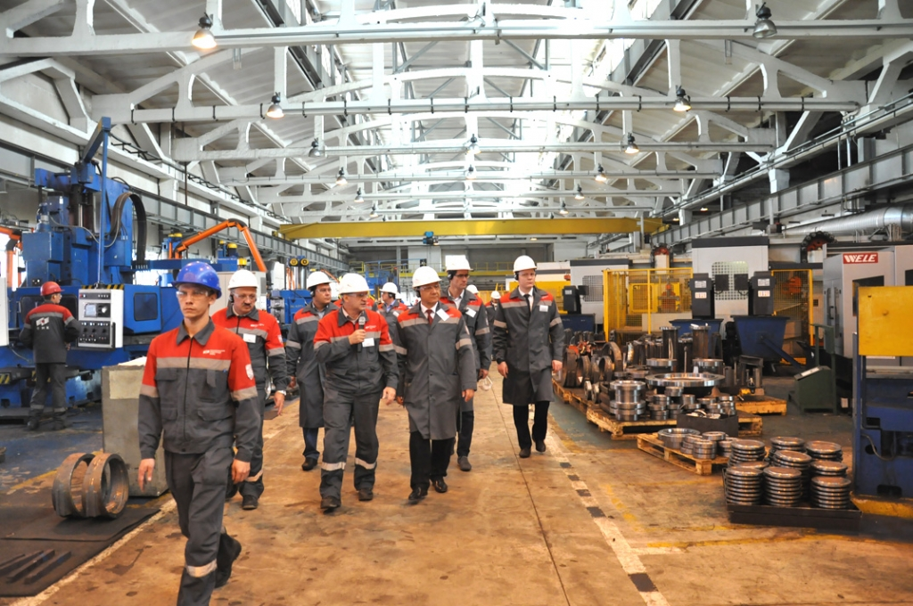
АУДИТ ПАО «БЛАГОВЕЩЕНСКИЙ АРМАТУРНЫЙ ЗАВОД»

Slide 10
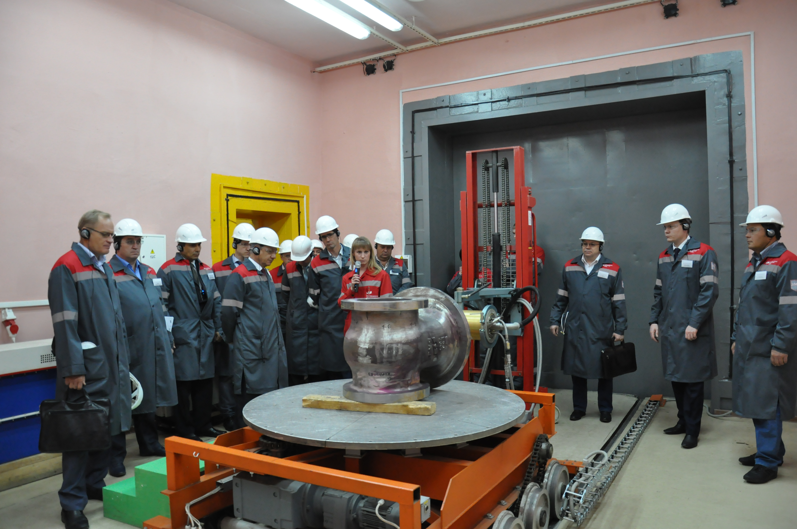
АУДИТ ПАО «БЛАГОВЕЩЕНСКИЙ АРМАТУРНЫЙ ЗАВОД»

Slide 11
НАРАБОТКА НА ОТКАЗ ГПА-16Р «УФА», час

Slide 12
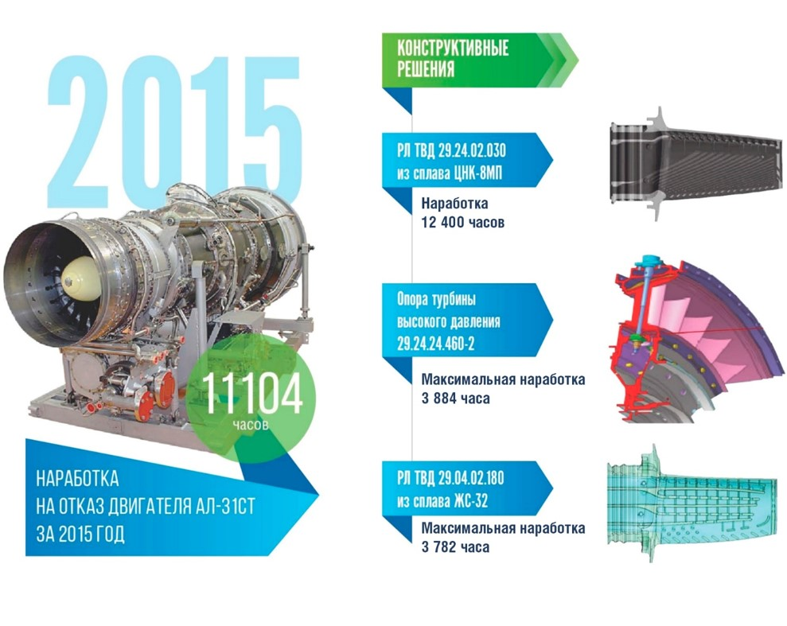
РЕАЛИЗАЦИЯ МЕРОПРИЯТИЙ ПО ПОВЫШЕНИЮ НАДЕЖНОСТИ ГТП АЛ-31СТ

Slide 13
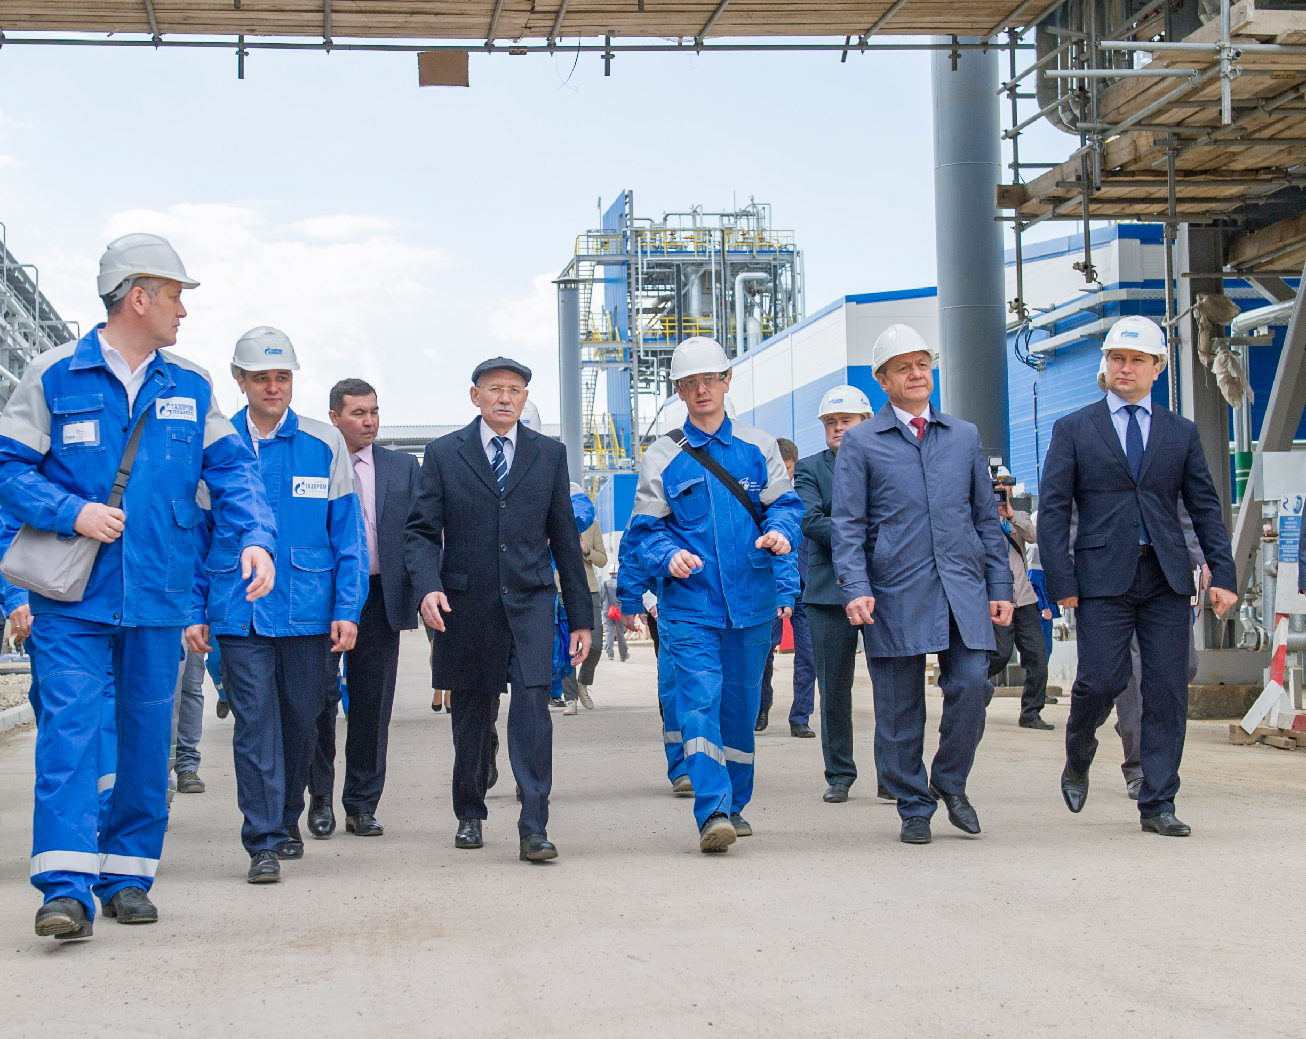
ВИЗИТ ГЛАВЫ РЕСПУБЛИКИ БАШКОРТОСТАН ХАМИТОВА Р.З.
И ГЕНЕРАЛЬНОГО ДИРЕКТОРА ООО «ГАЗПРОМ ТРАНСГАЗ УФА» ШАРИПОВА Ш.Г.
НА ОАО «ГАЗПРОМ НЕФТЕХИМ САЛАВАТ»

Slide 14
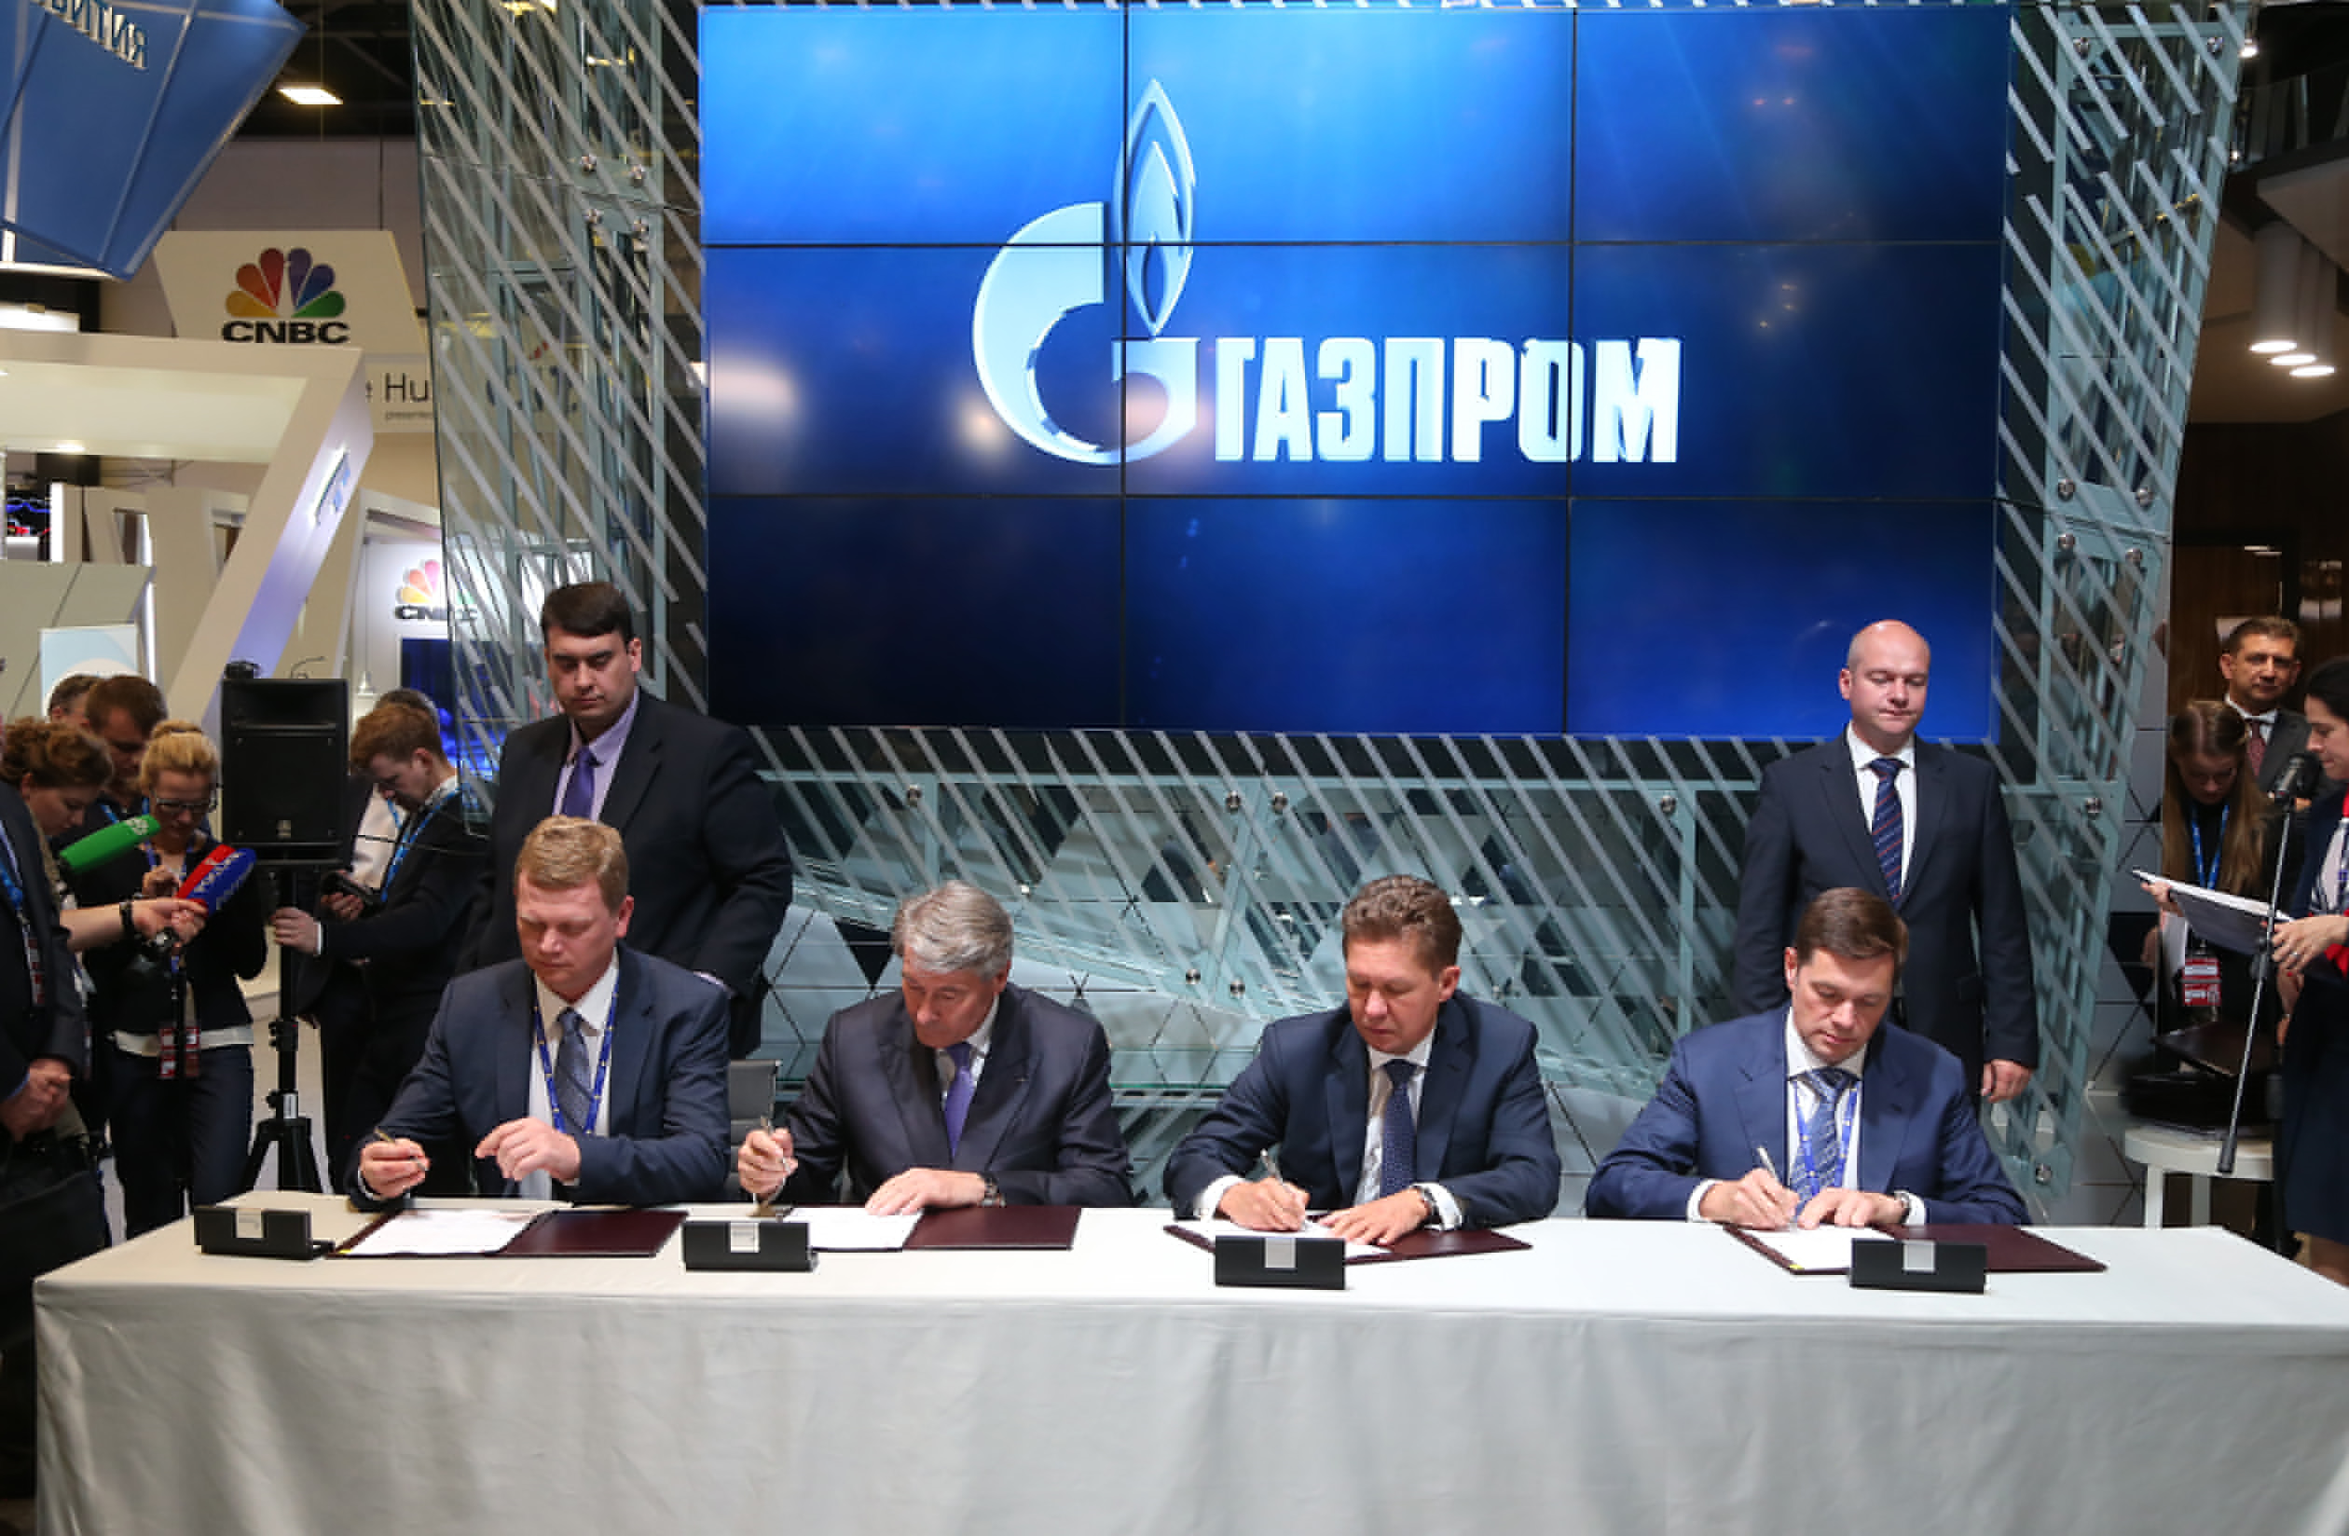
ПОДПИСАНИЕ СОГЛАШЕНИЯ О НАМЕРЕНИЯХ, ПМЭФ-2016

Slide 15
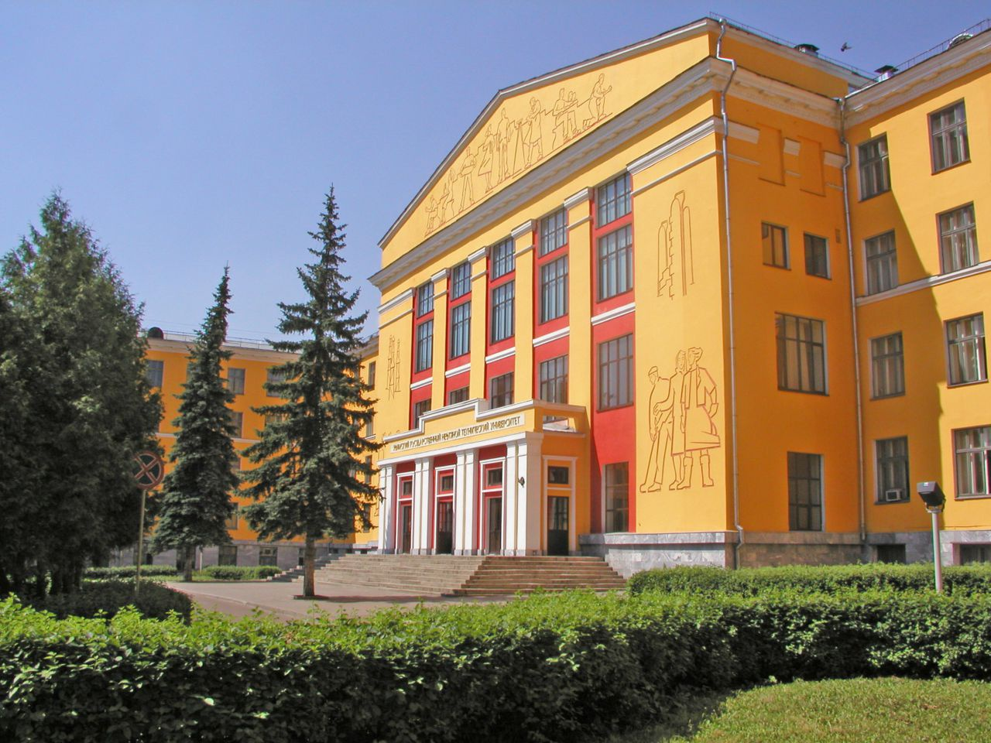
УФИМСКИЙ ГОСУДАРСТВЕННЫЙ НЕФТЯНОЙ ТЕХНИЧЕСКИЙ УНИВЕРСИТЕТ

Slide 16
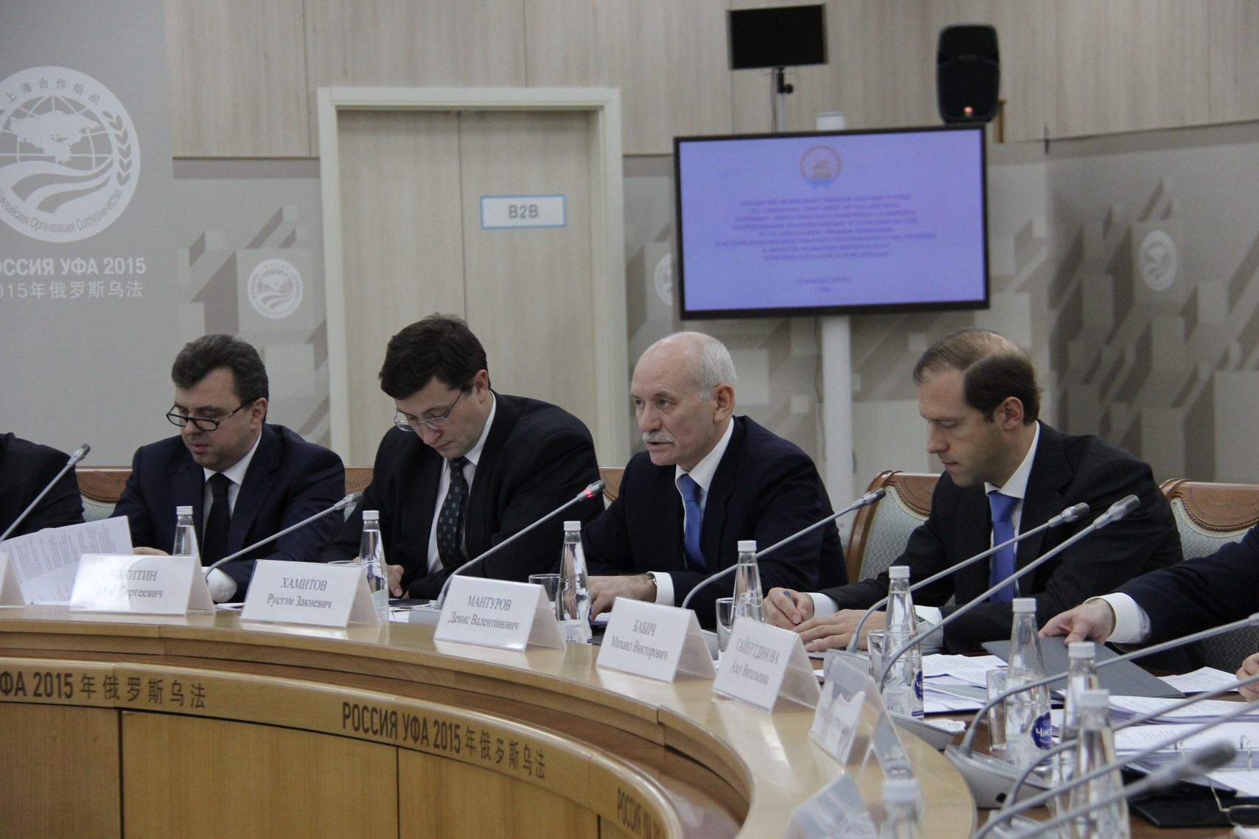
ЗАСЕДАНИЕ МЕЖВЕДОМСТВЕННОЙ РАБОЧЕЙ ГРУППЫ
ПО СНИЖЕНИЮ ИМПОРТОЗАВИСИМОСТИ ТЭК

Slide 17
БЛАГОДАРЮ ЗА ВНИМАНИЕ!
САНКТ-ПЕТЕРБУРГ, 2016 ГОД

Slide 18
О ХОДЕ РЕАЛИЗАЦИИ ДОРОЖНОЙ КАРТЫ «РАСШИРЕНИЕ ИСПОЛЬЗОВАНИЯ ВЫСОКОТЕХНОЛОГИЧНОЙ ПРОДУКЦИИ ОРГАНИЗАЦИЙ РЕСПУБЛИКИ БАШКОРТОСТАН,
В ТОМ ЧИСЛЕ ИМПОРТОЗАМЕЩАЮЩЕЙ,
В ИНТЕРЕСАХ ПАО «ГАЗПРОМ»
САНКТ-ПЕТЕРБУРГ, 2016 ГОД

